Slide 1
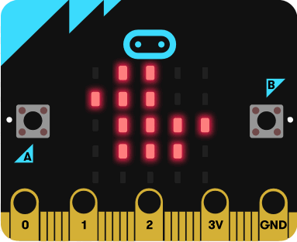
الوحدة الثالثة
البرمجة بواسطة المايكروبت Micro bit
الدرس الثالث
اتخاذ القرارات

Slide 2
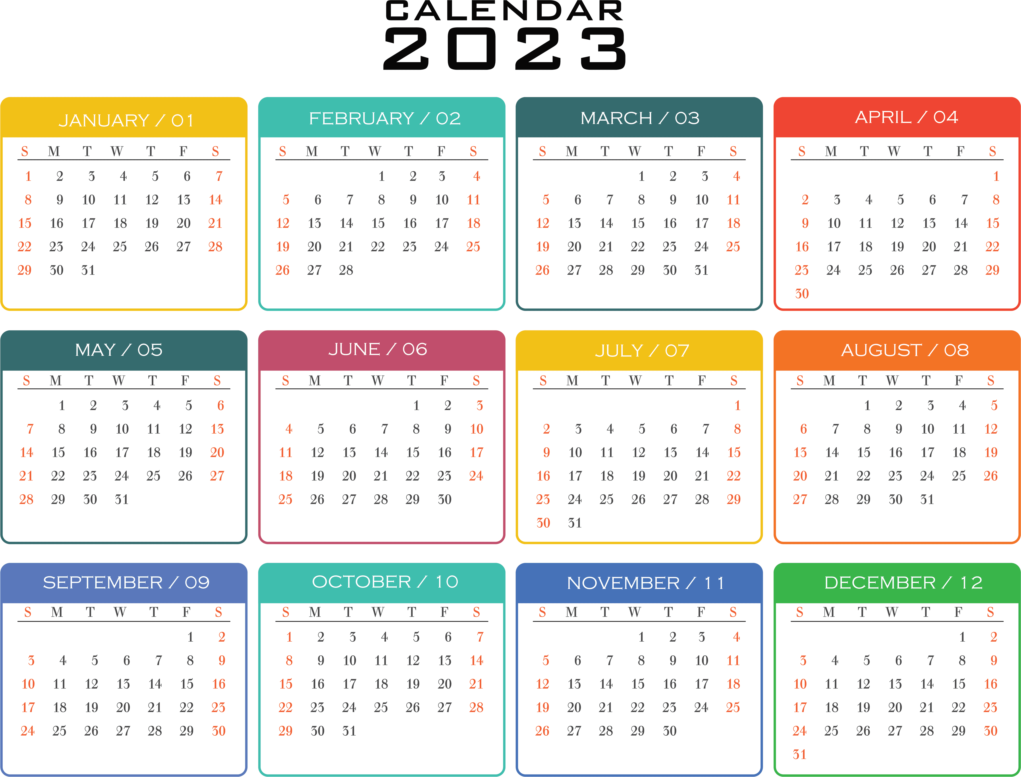
الحضور والغياب

Slide 3
مراجعة الدرس السابق
تكرار يتم استخدامه إذا أردت تكرار مجموعة من الأوامر لعدد محدد من المرات :
أ. for
ب. While
ج. do . . while
Close

Slide 4
مراجعة الدرس السابق
الترتيب الصحيح للعمليات الحسابية في بايثون هو :
الأقواس – الأس – الضرب والقسمة – الجمع والطرح
الأس – الضرب والقسمة – الأقواس – الجمع والطرح
الأقواس – الجمع والطرح – الأس – الضرب والقسمة
Close

Slide 5
مراجعة الدرس السابق
يمكن العثور على المعاملات الرياضية في مايكروسوفت كود في فئة :
أساسية
منطق
حساب
Close

Slide 6
مراجعة الدرس السابق
يتم تمثيل الأس في لغة بايثون بالشكل التالي :
X + + 2
X - - 2
X * * 2
Close

Slide 7
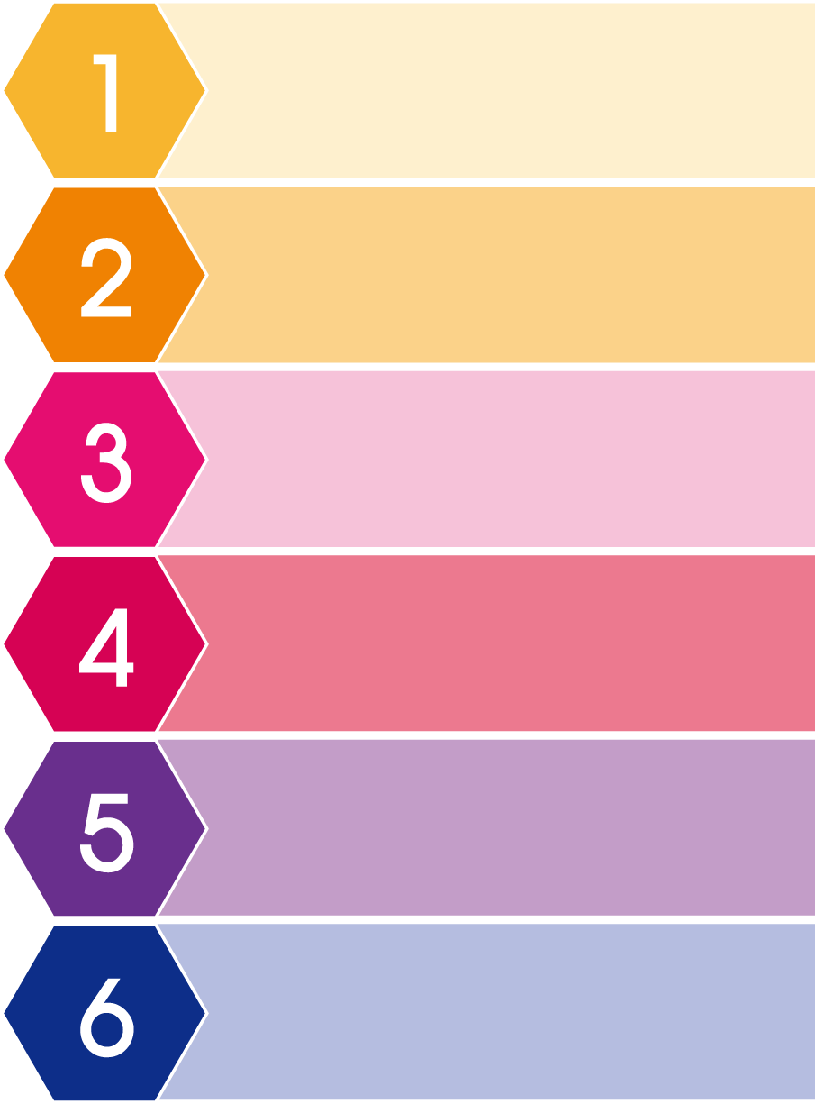
نواتج التعلم
استخدام المعاملات الشرطية في بايثون .
التمييز بين الجمل الشرطية المختلفة.
اتخاذ القرارات في بايثون.
إنشاء مخططات انسيابية.
التعرف على مستشعرات المايكروبت.
استخدام مدخلات المايكروبت كشرط.

Slide 8
تقويم قبلي
عندما يتعين عليك اتخاذ قرار , كم عدد الخيارات المتاحة لديك في الغالب , خياران أم اكثر ؟ هل يمكنك إعطاء بعض الامثلة على اتخاذ القرارات اليومية ؟

Slide 9
مقدمة
في معظم البرامج التي قمت بإنشائها حتى الآن تم تنفيذ الأوامر بالتتابع واحدا تلو الآخر، ولكن في بعض الأحيان يكون ترتيب عمليات التنفيذ وفقا لطبيعة المشكلة.
ستتعلم في هذا الدرس كيفية إنشاء برامج تستجيب لمدخلات المستخدم أثناء تنفيذها وتعطي نتائج مختلفة لمدخلات مختلفة, لتحقيق ذلك، ستتعرف على أنواع المعاملات والمستشعرات الشرطية.

Slide 10
المعاملات الشرطية في بايثون
تستخدم لاتخاذ القرارات في البرمجة، وتقوم بعملية المقارنة بين القيم وتكون النتيجة دائماً إما: صواب أو خطأ.
يساوي
==
أكبر من
>
أصغر من
<
أكبر من أو يساوي
>=
أصغر من أو يساوي
<=
لا يساوي
!=
المعنى
المعامل

Slide 11
أنواع الجمل الشرطية
جملة (IF….elif)
جملة (IF….else)
جملة (IF)
If condition:
If condition:
If condition:
Statement
Statement
elif:
Else:
Statement
Statement
Statement
Else:
Statement

Slide 12
جملة if الشرطية البسيطة
الشرط
خطأ
صواب
إذا كان الشرط صحيحاً
يتم تنفيذ العبارة (العبارات).
إذا كان الشرط خطأً
العبارة
فلن يتم تنفيذ العبارة (العبارات).
المخطط الانسيابي للجملة الشرطية

Slide 13
مثال: المخطط الانسيابي للبرنامج
البداية
a=100
b=20
خطأ
a>b
صواب
اعرض النص a اكبر من b " a is greater than b "
النهاية

Slide 14
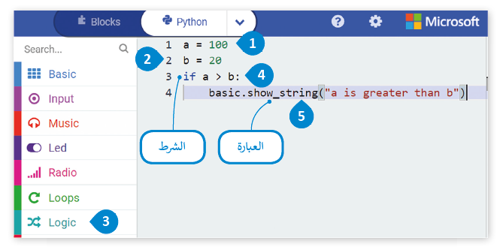
للمقارنة بين متغيرين
أعلن عن المتغير a وعين قيمته إلى 100 .
أعلن عن المتغير b وعين قيمته إلى 20 .
اضغط على فئة) Logic المنطق).
اسحب وأفلت دالة if ، اكتب الشرط كالتالي: a>b
من فئة Basic، اسحب وأفلت أمر show string، واكتب داخل النص جملة " a is greater than b "

Slide 15
جملة if …else الشرطية
الشرط
إذا كان الشرط صحيحاً
خطأ
صواب
يتم تنفيذ العبارة (العبارات).
تظهر عبارة عند عدم تحقق الشرط
تظهر عبارة عند تحقق الشرط
إذا كان الشرط خطأً
فلن يتم تنفيذ العبارة (العبارات) الموجودة
ضمن شرط آخر.

Slide 16
مثال: المخطط الانسيابي للبرنامج
البداية
a=100
b=200
خطأ
a>b
صواب
اعرض النص " b اكبر من او يساوي a " " b is greater than or equal to a "
اعرض النص " a اكبر من b " " a is greater than b "
النهاية

Slide 17
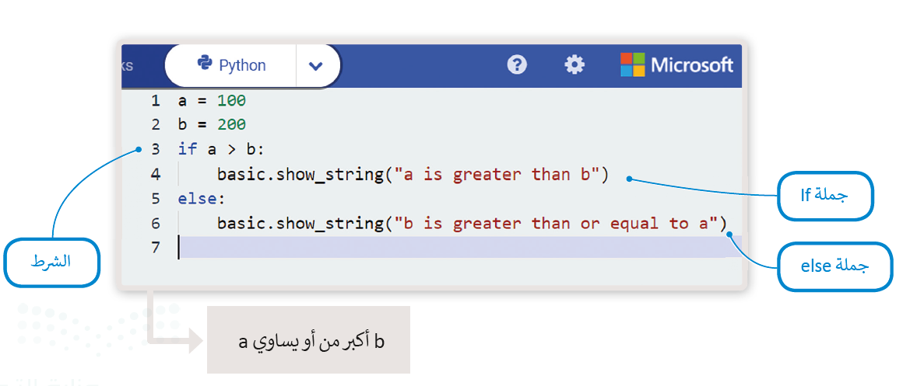

Slide 18
جملة if..elif
البداية
سابقا كنا نختار أحد الخيارين، أما في هذا النوع من جمل if الشرطية، فإننا يجب أن نحدد خيارا من بين خيارات متعددة.
يتم تنفيذ عباراتif من الأعلى إلى الأسفل.
يتحقق البرنامج من الشروط واحدا تلو الآخر، فإذا كان أحد الشروط صحيحا، ، يتم تنفيذ العبارة تحت هذا الشرط ويتجاوز باقي الشروط، اما إذا لم يكن أي من الشروط صحيحا، فسيتم تنفيذ جملة else النهائية.
هذه هي else النهائية
خطأ
الشرط الأول
صواب
خطأ
الشرط الثاني
صواب
عبارة صواب
عبارة خطأ
عبارة صواب
النهاية

Slide 19
استراتيجية فكر- زاوج - شارك
هل تعتقدون أن المايكروبت يفهم البيئة المحيطة به؟ اذا كانت الاجابة نعم , فكيف يكون ذلك ؟

Slide 20
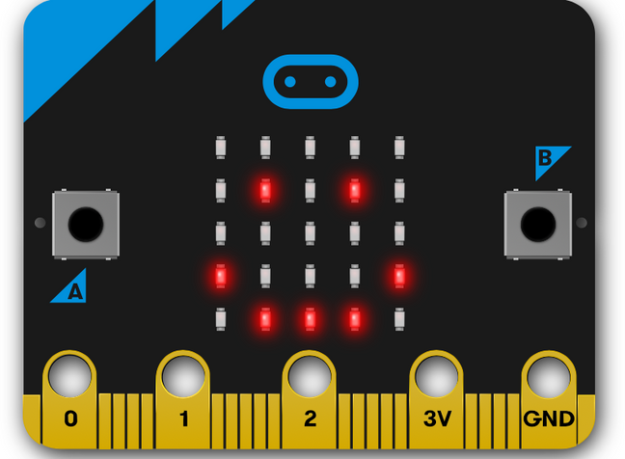
الادخال
مستشعر اللمس
يقوم مستشعر اللمس باستشعار التغييرات الطفيفة في المجالات
الكهربائية لمعرفة متى يضغط الإصبع أو الفأرة عليه، تماما مثل شاشة هاتفك أو جهازك اللوحي.

Slide 21
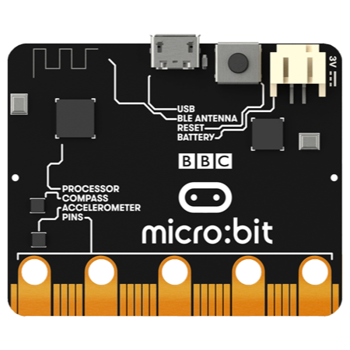
الادخال
مستشعر درجة الحرارة
يعد مستشعر درجة حرارة المايكروبت جهاز إدخال داخل المعالج يقيس درجة حرارته.
مستشعر البوصلة الرقمية
تعد البوصلة الرقمية مستشعر إدخال يكتشف المجالات المغناطيسية. ويحتوي المايكروبت على بوصلة مدمجة يمكنها تمييز الاتجاهات.
مقياس التسارع
يعد مقياس التسارع مستشعر حركة
يعمل على قياس الحركة. ويعمل مقياس التسارع في المايكروبت
عند تحريكه بشكل مائل من اليسار إلى اليمين، وللأمام ولأعلى ولسفل.

Slide 22
تطبيقات المستشعرات في الحياة
مستشعر اللمس
مستشعر قياس التسارع
تُستخدم بشكل كبير كبديل للمفاتيح الآلية في الإلكترونيات مثل أجهزة الحاسب، والهواتف المحمولة، والأجهزة المنزلية، وأنظمة قفل الأبواب، والسيارات الحديثة.
تُستخدم في قياس التسارع في أنظمة التثبيت في الطائرات بدون طيار، وفي عوامل الأمان في أجهزة الحاسب المحمولة داخل القرص الصلب، والأجهزة اللوحية لتغيير وضع الشاشة أفقيا أو رأسيا.
مستشعر الحرارة
مستشعر البوصلة الرقمية
تُستخدم في الأجهزة الكهربائية مثل الثلاجات والأفران ومبرد المركبات ونظام التحكم بالمناخ داخل السيارة وأجهزة الحاسب.
يُعد أكثر فاعلية في التنقل وتحديد المواقع والتعرف على الاتجاهات والملاحة الجوية والتطبيقات العسكرية والروبوتات الخاصة بالمركبات ذاتية القيادة وكذلك في بعض التطبيقات على الهواتف مثل GPS.

Slide 23
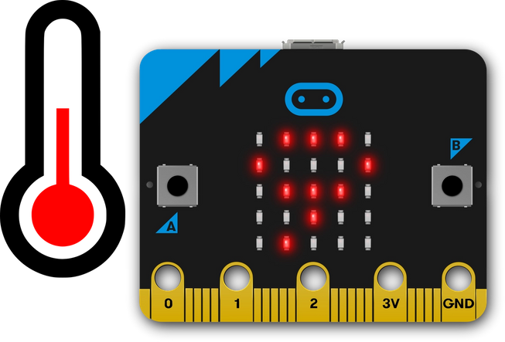
الحرارة
يكتشف الأمر حرارة درجة الحرارة المحيطة ويقيسها بالدرجة المئوية.
يحدد مايكروبت درجة الحرارة المحيطة من خلال فحص درجة حرارة المعالج.
ونظرا لأن درجة حرارة مايكروبت لا تكون مرتفعة في العادة، فإن درجة حرارة وحدة المعالجة المركزية عادة ما تكون قريبة من درجة الحرارة في أي مكان محيط بها.

Slide 24
بعض الأمثلة باستخدام جُمل if…elif
البداية
درجة الحرارة
خطأ
درجة الحرارة > 0
صواب
خطأ
درجة الحرارة < 0
صواب
“ The temperature is above zero”
“ The temperature is zero”
“ The temperature is below zero”
النهاية

Slide 25
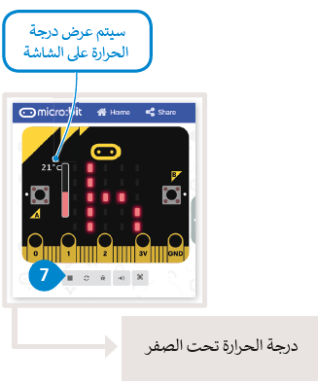
التحقق من درجة الحرارة
من فئة Logic، اسحب وأفلت دالة .if
من فئةInput ، اسحب وأفلت أمر (temperature (º كشرط في جملة if واكتب > 0 .
من فئة Basic، اسحب وأفلت أمر show string وقم بتعيين النص إلى“ The temperature is above zero”
من فئة Logic، اسحب وأفلت الأمر if else وقم بتعيين 0 >input.temperature() كشرط لها.
من فئة Basic ، اسحب وأفلت الأمر show string وقم بتعيين النص إلى“ The temperature is below zero”
من فئة Basic، اسحب وأفلت الأمر show string وقم بتعيين النص إلى “ The temperature is zero”
اضغط على تشغيل لمعاينة النتيجة.

Slide 26
تقويم ختامي
تستخدم المعاملات الشرطية لاتخاذ القرارات في البرمجة ( )
يكتشف الأمر حرارة
درجة الحرارة المحيطة ويقيسها بالدرجة المئوية ( )
يمكن العثور على أوامر الإدخال في مايكروبت في فئة أوامر Input ( )
عندما نريد اتخاذ قرار في بايثون فإننا نستخدم جملة for
( )

Slide 27
الواجب
حددي التالي : مقياس التسارع - مستشعر درجة الحرارة - مستشعر البوصلة الرقمية.

Slide 28
الحمد لله تم الانتهاء من منهج تقنية رقمية 3-1
اسأل الله لي ولكم التوفيق واعلى الدرجات في الدارين ,,,

